Slide 1
Phát triển phần mềm nhận diện khuôn mặt thời gian thực trên thiết bị nhúng sử dụng hệ điều hành Android
Sinh viên thực hiện : Phạm Ngọc Du
Giảng viên hướng dẫn: PGS.TS Lã Thế Vinh
Hà Nội, ngày 26 tháng 1 năm 2021

Slide 2
Các nội dung chính
Đặt vấn đề
Phương pháp thực hiện
Thí nghiệm và đánh giá
Kết luận và định hướng

Slide 3
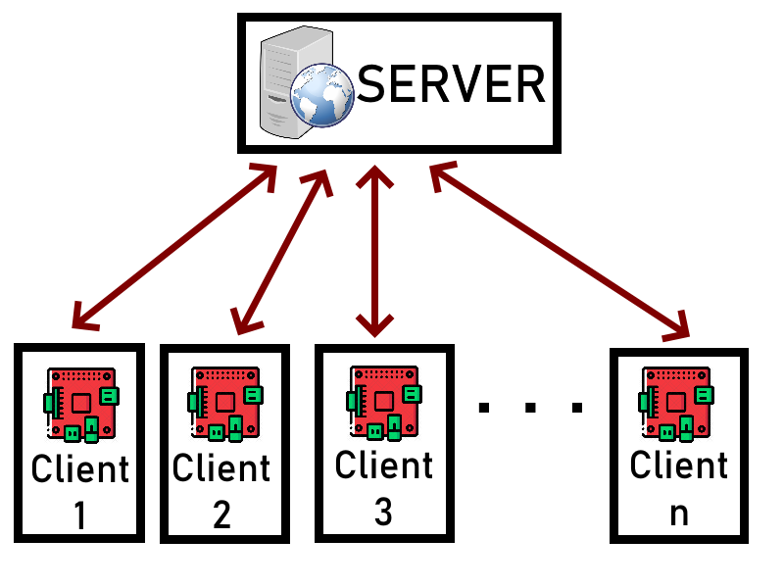

1. Đặt vấn đề
Thiết bị Android có cấu hình thấp
Yêu cầu nhận diện thời gian thực

Slide 4
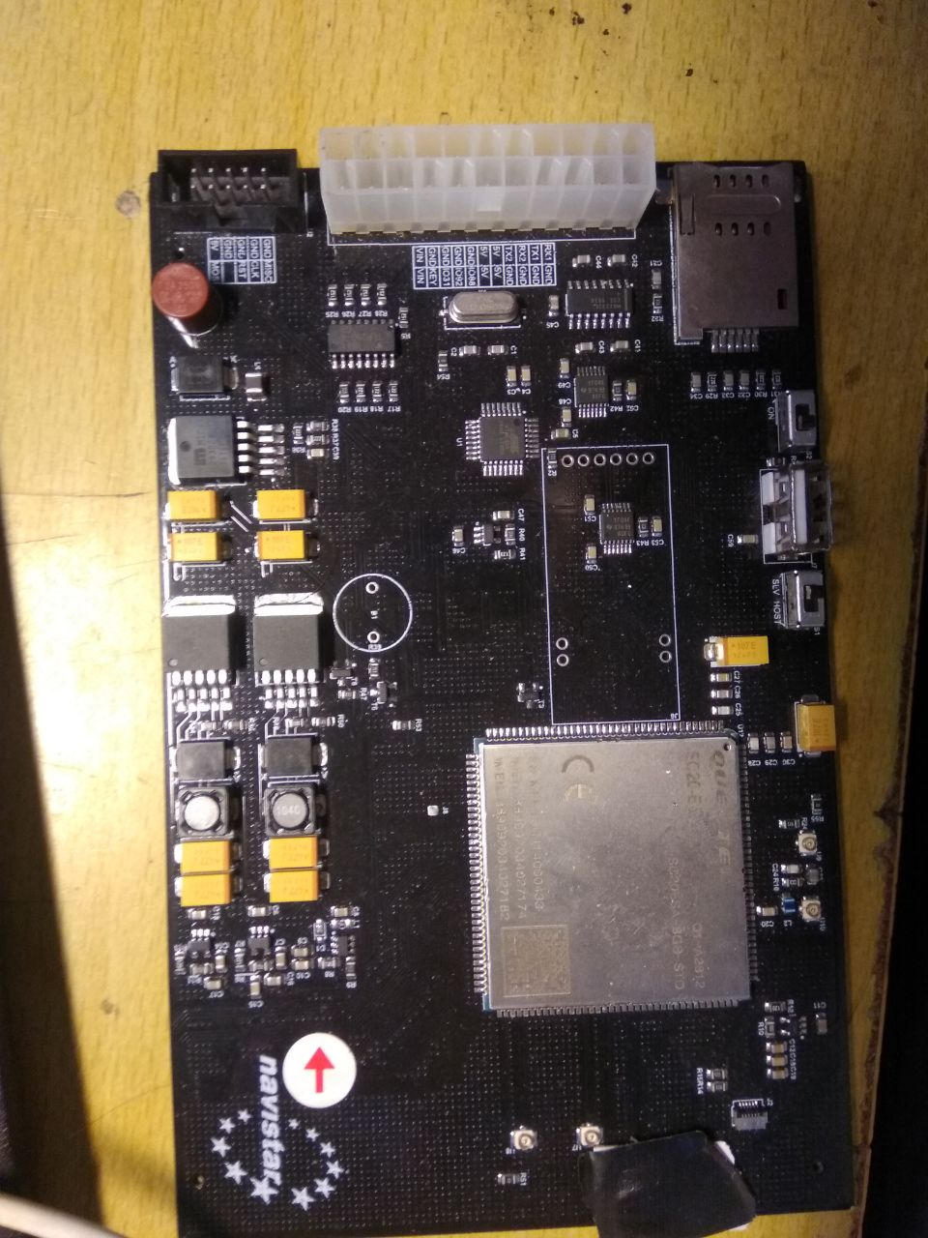
1. Đặt vấn đề
Mạch nhúng do NAVIS sản xuất
Thông số của Chip Quectel SC 20
1. Đặt vấn đề
CPU | 4 lõi ARM Cortex-A7 xung nhịp 1.1 GHz và 512KB L2 cache
Bộ xử lý DSP | QDSP6 v5 xung nhịp 619.2 MHz và 768KB L2 cache
RAM | 8Gb LPDDR3
Bộ nhớ trong | 8GB eMMC
Có cấu hình thấp và rất khó để thực hiện các tác vụ liên quan đến tính toán

Slide 5
2. Phương pháp thực hiện
Phát hiện khuôn mặt
Sử dụng thư viện libfacedetection
Kích thước nhỏ nhất 10x10 pixel
Căn chỉnh khuôn mặt
Sử dụng phép biến đổi tương đồng
Trích chọn đặc trưng
Sử dụng mô hình MobileFacenet
Thư viện NCNN
Phân loại khuôn mặt
Độ chính xác 85.2 % trên bộ dữ liệu WIDER Face
Độ chính xác 99.55%
Sử dụng SVM
Thư viện ThunderSVM
Dựa vào 5 điểm tìm được và 5 điểm mốc

Slide 6
2. Phương pháp thực hiện – Phát hiện khuôn mặt
Scale theo tỷ lệ
$$\frac{128}{\max\left(W, H\right)}$$
Scale theo tỷ lệ
128/max⁡(𝑊, 𝐻)
Sử dụng thư viện libfacedetection
Rescale theo tỷ lệ đầu vào
Đưa ra 5 điểm mốc

Slide 7
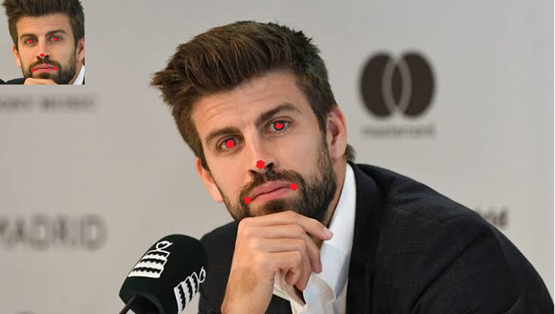
2. Phương pháp thực hiện – Căn chỉnh

Slide 8




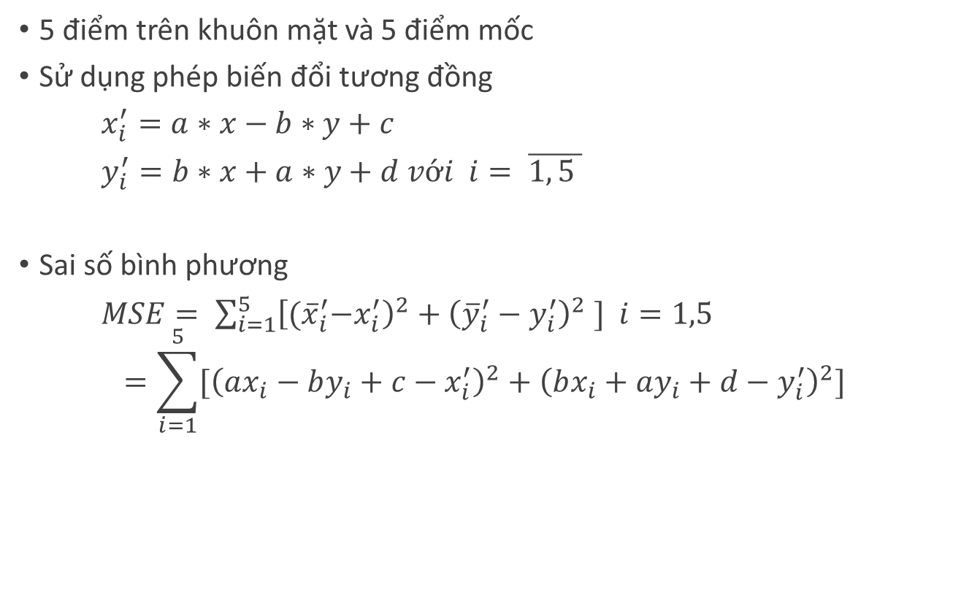






2. Phương pháp thực hiện – Căn chỉnh
($x_{1}$, $y_{1}$)
(${x′}_{1}$, ${y′}_{1}$)
5 điểm trên khuôn mặt và 5 điểm mốc
Sử dụng phép biến đổi tương đồng
$x_{i}^{′}=a∗x−b∗y+c$
$y_{i}^{′}=b∗x+a∗y+d với i= \overline{1, 5 }$
Sai số bình phương
$MSE= \sum_{i=1}^{5}{{\left[{(\overline{x}}_{i}^{′}−x_{i}^{′}\right)}^{2}+{\left({\overline{y}}_{i}^{′}−y_{i}^{′}\right)}^{2} ] i=1,5 }$
$$=\sum_{i=1}^{5}{[{\left(ax_{i}−by_{i}+c−x_{i}^{′}\right)}^{2}+{\left(bx_{i}+ay_{i}+d−y_{i}^{′}\right)}^{2}]}$$
($x_{2}$, $y_{2}$)
(${x′}_{2}$, ${y′}_{2}$)
($x_{3}$, $y_{3}$)
(${x′}_{3}$, ${y′}_{3}$)
($x_{4}$, $y_{4}$)
(${x′}_{4}$, ${y′}_{4}$)
($x_{5}$, $y_{5}$)
(${x′}_{5}$, ${y′}_{5}$)

Slide 9

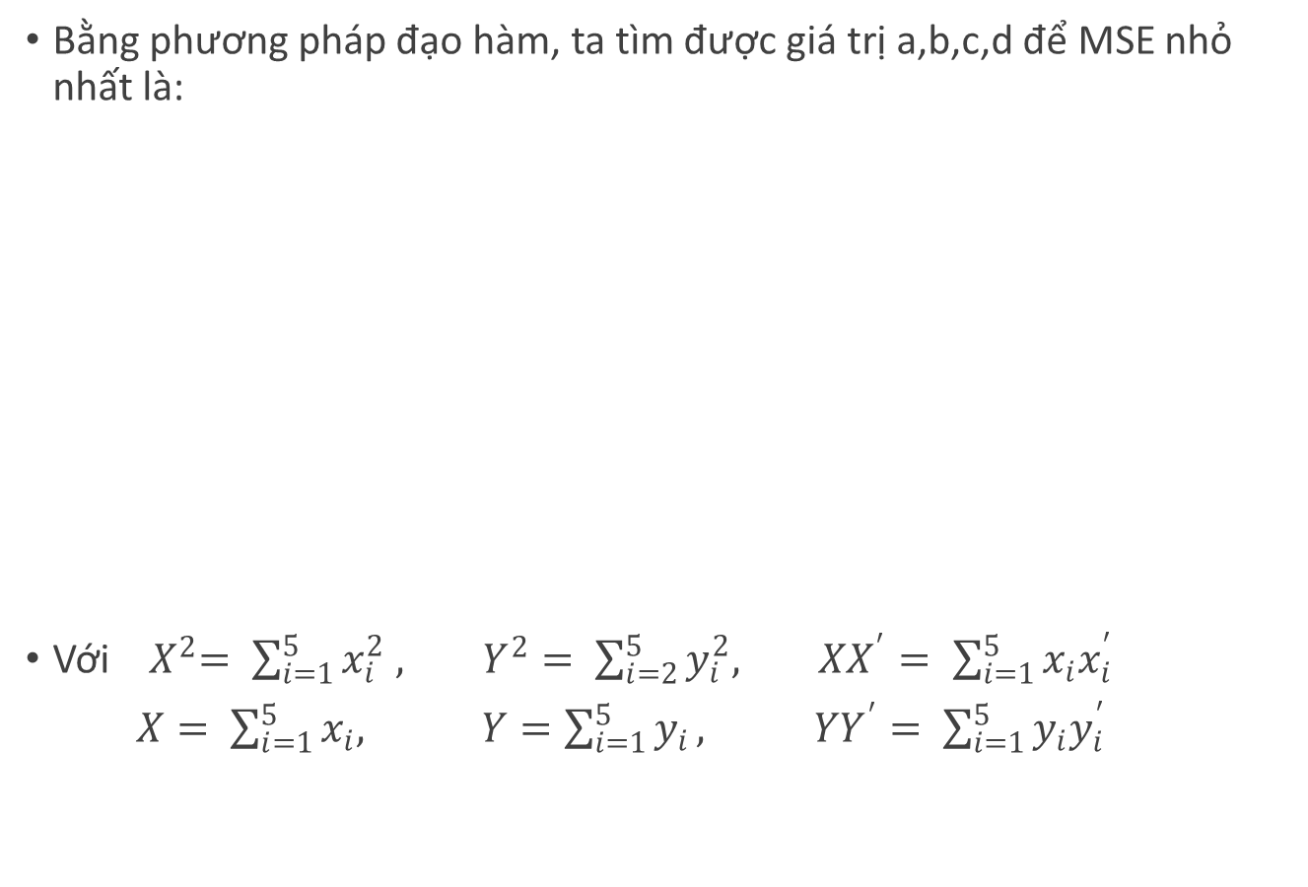
2. Phương pháp thực hiện – Căn chỉnh
Bằng phương pháp đạo hàm, ta tìm được giá trị a,b,c,d để MSE nhỏ nhất là:
Với ${ X}^{2}= \sum_{i=1}^{5}{x_{i}^{2} , Y^{2}= \sum_{i=2}^{5}{y_{i}^{2}, XX^{′}= \sum_{i=1}^{5}{x_{i}x_{i}^{′}}} }$
$X= \sum_{i=1}^{5}{x_{i}, Y=\sum_{i=1}^{5}{y_{i}}, YY^{′}= \sum_{i=1}^{5}{y_{i}y_{i}^{′}}}$
$$\left\{\begin{aligned}a=\frac{n∗X∗X^{′}+n∗Y∗Y^{′}−X^{′}∗Y−X∗Y^{′}}{n\left(X^{2}+Y^{2}\right)−X∗X−Y∗Y} \\ b=\frac{n∗X∗Y^{′}−n∗X^{′}Y−X^{′}∗Y−X∗Y^{′}}{n∗\left(X^{2}+Y^{2}\right)−X∗X−Y∗Y} \\ c=\frac{X^{′}−aX−bY}{n} \\ d=\frac{Y^{′}−aY−bX}{n}\end{aligned}\right.$$

Slide 10
2. Phương pháp - Trích chọn đặc trưng
Sử dụng mạng MobileFaceNet
Ảnh đầu vào có kích thước 112x112 pixel
Kết quả đầu ra là vector 128 chiều
Căn chỉnh khuôn mặt
Đo đặc trưng
Véc-tơ đặc trưng 128 chiều

Slide 11
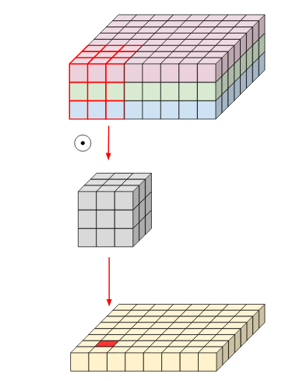
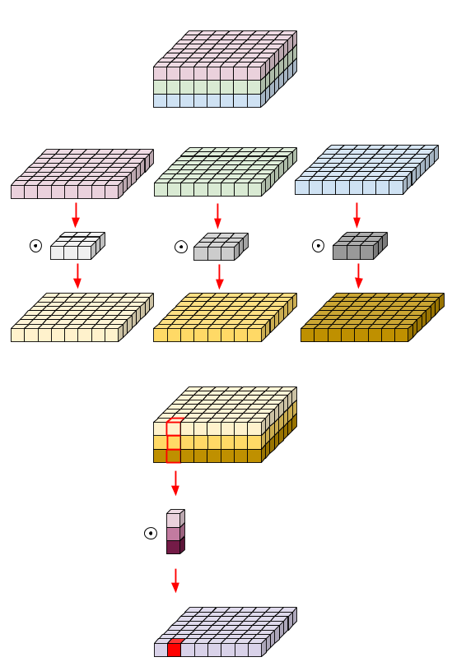
2. Phương pháp – Trích chọn đặc trưng
Phép tích chập chiều sâu tách biệt

Slide 12
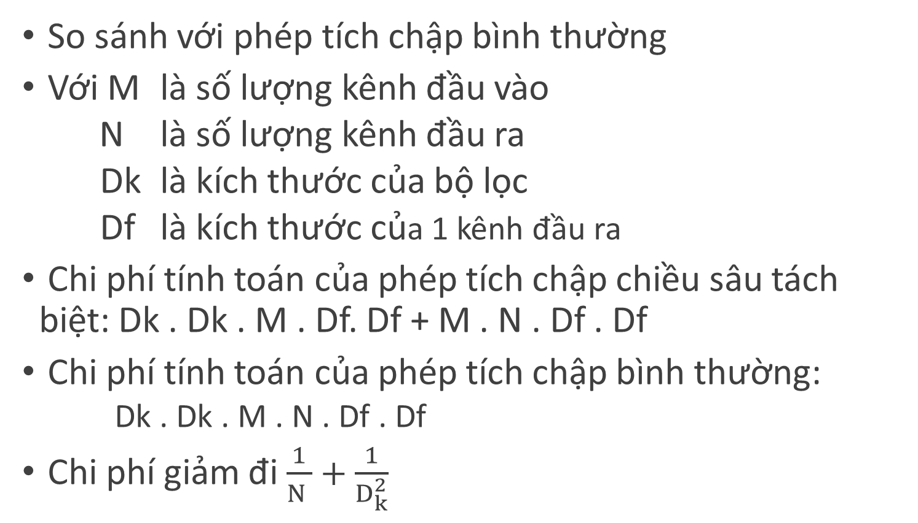
2. Phương pháp – Trích chọn đặc trưng
So sánh với phép tích chập bình thường
Với M là số lượng kênh đầu vào
N là số lượng kênh đầu ra
Dk là kích thước của bộ lọc
Df là kích thước của 1 kênh đầu ra
Chi phí tính toán của phép tích chập chiều sâu tách biệt: Dk . Dk . M . Df. Df + M . N . Df . Df
Chi phí tính toán của phép tích chập bình thường:
Dk . Dk . M . N . Df . Df
Chi phí giảm đi $\frac{1}{N }+\frac{1}{D_{k}^{2}}$

Slide 13
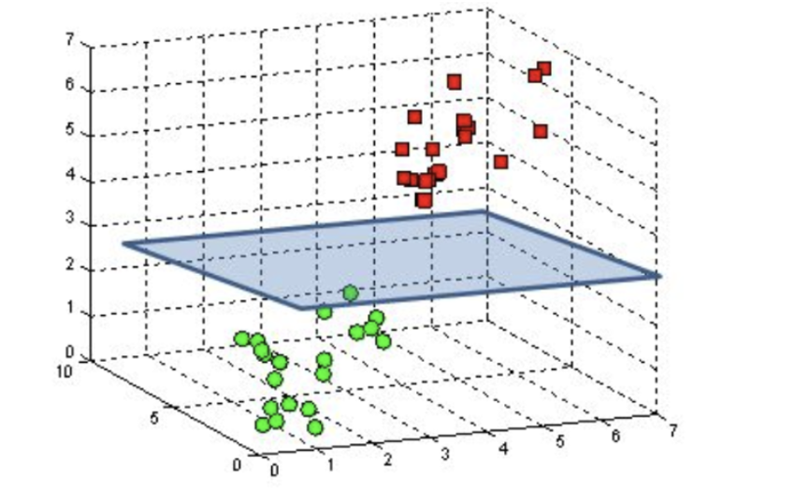
2. Phương pháp thực hiện – Phân loại
Sử dụng phương pháp SVM

Slide 14
2. Phương pháp thực hiện – Kiến trúc
Android App
Android SDK - Java
Ảnh đầu vào
Kết quả
JNI
Phát hiện khuôn mặt
Tìm ma trận similarity
Căn chỉnh và cắt khuôn mặt
Đo đặc trưng bằng mô hình MobileFacenet
Phân lớp kết quả đầu ra
Libfacedetection
OpenCV
NCNN
ThunderSVM
Android NDK – C++

Slide 15
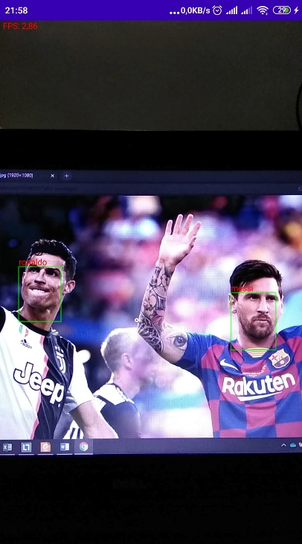
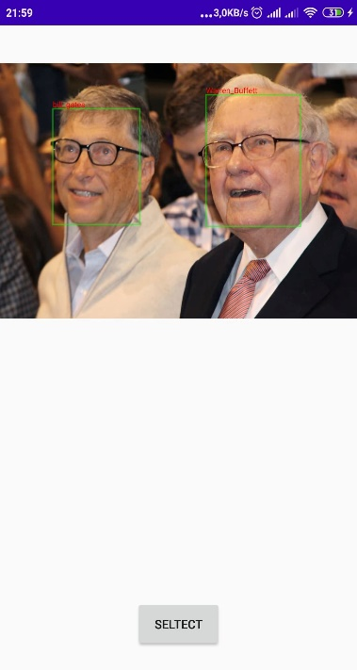
3. Thử nghiệm và đánh giá
Ứng dụng thử nghiệm trên thiết bị

Slide 16
3. Thử nghiệm và đánh giá
Tập dữ liệu gồm 19 người
Dữ liệu được tải trên Internet
Tập dữ liệu được chia theo tỷ lệ 80 – 20 cho học và thử nghiệm
Mỗi người được gián cho một số từ 0 đến 18

Slide 17
3. Thử nghiệm và đánh giá
Đánh giá về tốc độ thực hiện
Đánh giá về độ chính xác

Slide 18
3. Thử nghiệm và đánh giá
Thời gian thực thi được đo trên các tỷ lệ co giãn của ảnh
Có 3 tỷ lệ được chọn là : 128, 360, 720
Tỷ lệ | Tốc độ (FPS)
128 | 0.93
360 | 0.53
720 | 0.12

Slide 19
3. Thử nghiệm và đánh giá
Độ chính xác trung bình 85.5%
Thấp nhất 63.16% và cao nhất 95.45%

Slide 20
4. Kết luận và định hướng
Độ chính xác trung bình đạt 85.5%
Đánh giá
kết quả
Tốc độ đạt xấp xỉ 1FPS đối với đầu vào được scale theo tỷ lệ 128

Slide 21
4. Kết luận và định hướng phát triển
Xử lý camera trên mạch
Huấn luyện trên các bộ dữ liệu chuẩn
Đưa sản phẩm vào thực tiễn

Slide 22
Cảm ơn các thầy cô đã chú ý lắng nghe

